Slide 1
Lunchseminarium Forum-Norr mars 2022
Missing data - Imputation
Henrik Holmberg

Slide 2
Från Christel
Basic Epidemiology (ej Introduction to epidemiology)
Bonita, Ruth, Beaglehole, Robert, Kjellström, Tord & World Health Organization. (‎2006)‎. Basic epidemiology, 2nd ed. World Health Organization. https://apps.who.int/iris/handle/10665/43541
Svensk version
https://apps.who.int/iris/bitstream/handle/10665/43541/9789144053806_swe.pdf?sequence=7&isAllowed=y

Slide 3
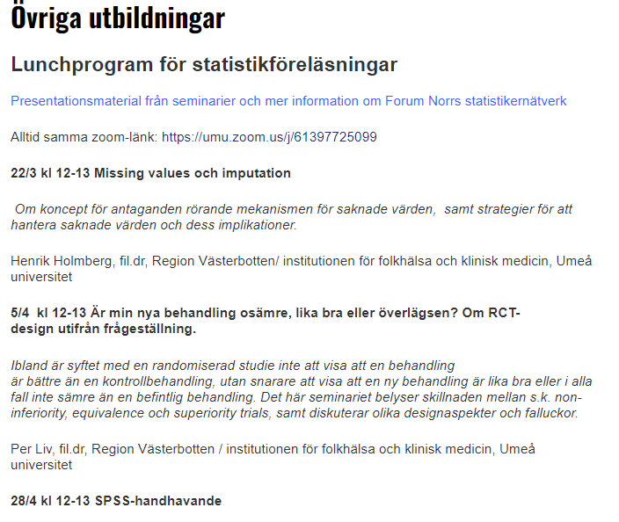
https://www.norrasjukvardsregionforbundet.se/forskning/forum-norr-for-klinisk-forskning/utbildning/

Slide 4
Bortfall
Helt slumpmässigt bortfall.
Oftare bortfall i någon grupp?
Är vissa ”svar/svarsaternativ” oftare bortfall?
Kan utfallet vara kopplat till benägenheten att ”falla bort”.

Slide 6
Little, Rubin (1987)

Slide 8
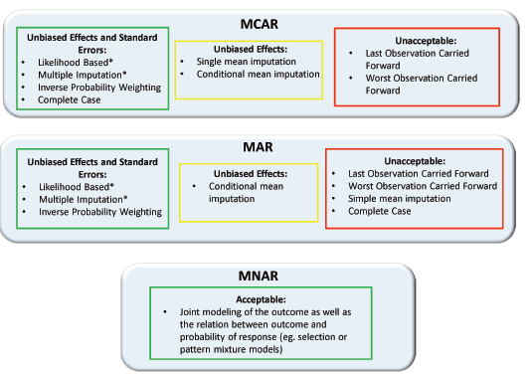

Slide 9
Ignorable/nonignorable missing
Rubin (Om antaganden håller) ->
Likelihood baserade metoder ger väntevärdesriktiga skattningar
(Unbiased)
Nonignorable
MNAR om det finns ett beroende mellan det saknade värde och ”missingmekanismen”.
“respondents in a survey may fail to answer questions of a sensitive nature (e.g., about income, sexual habits, or weight) because their values on these variables are too extreme.”, C.A.W Glas (2010)
https://doi-org.proxy.ub.umu.se/10.1016/B978-0-08-044894-7.01346-4

Slide 10
Inte rekommenderade metoder
Listwise/casewise deletion. Analysera bara kompletta data.
Pairwise, använd all befintlig data (available cases)
Antar MCAR och kan ge felaktig inferens.

Slide 11
Single imputation
Hot-deck impution
Saknade värden ersätts med svar från en ”donator” som har liknande svar på andra frågor.
LOCF last observation carried forward, är en form av Hot-deck.
BOCF baseline…

Slide 12
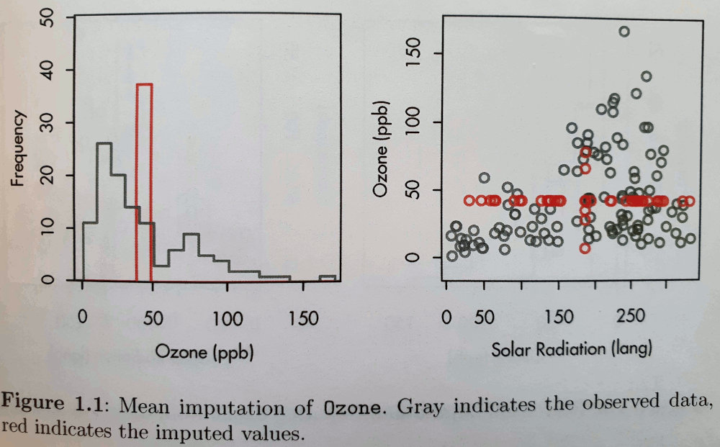
Mean substitution
Enklast möjliga, en variabels medel ersätter alla missing i variabeln. (Påverkar ej medel, men underskattar varians)
Finns viktade och betingade varianter.

Slide 13
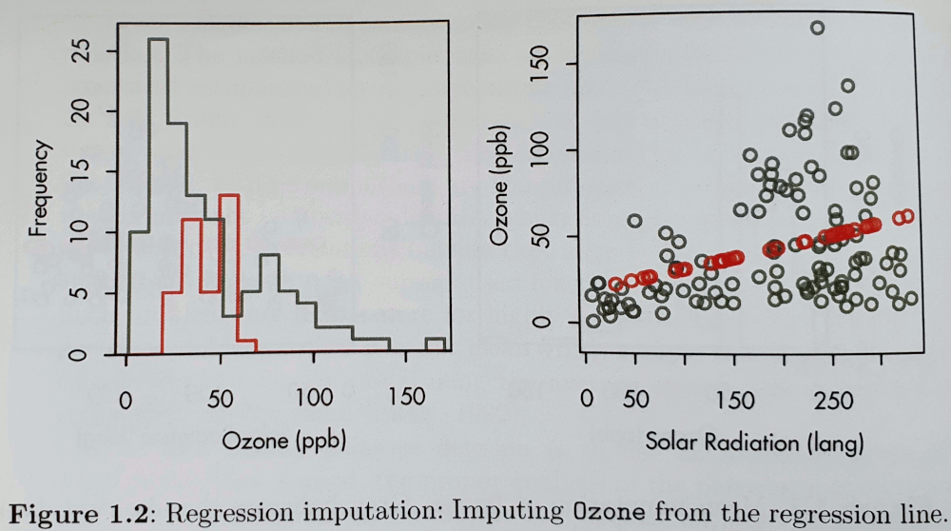
Regression
En variabel predikteras baserat på andra variabler.
Stor risk att förstärka samband.

Slide 14
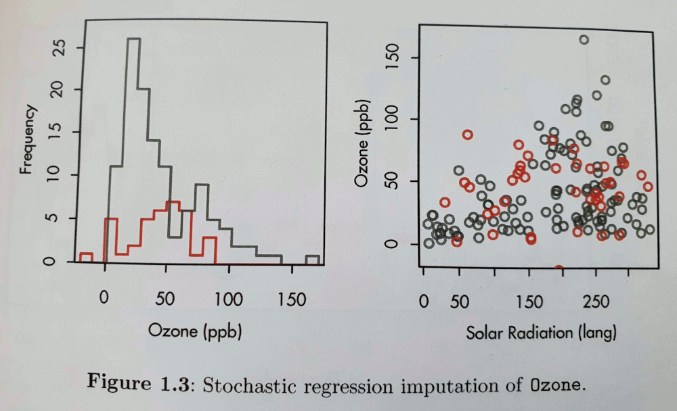
Stokastiskregression
(normalfördelat brus)

Slide 15
Multiple imputation
Föreslaget av Rubin(1977) mer utförligt beskrivet Rubin(1987).
Varför?
Multiple imputation(MI) har flera önskvärda egenskaper:
• Om vi imputerar med “rätt” slumpmässig spridning, kan vi få aproximativt korrekta skattningar av alla parametrar (bade central & spridningsmått). Det klarar ingen deterministisk metod generellt.
• MI ger i regel en mer korrekt skattning av standard errors (SE).
• Analys av MI data kan utföras med vilket program som helst.

Slide 16
1. Impute missing values using an appropriate model that incorporates random variation.
2. Do this M times (usually 3-5 times), producing M “complete” data sets.
3. Perform the desired analysis on each data set using standard complete-data methods.
4. Average the values of the parameter estimates across the M samples to produce a single point estimate.
5. Calculate the standard errors by (a) averaging the squared standard errors of the M estimates (b) calculating the variance of the M parameter estimates across samples, and (c) combining the two quantities using a simple formula (given below)…

Slide 17
Toppen! Då kör vi!
Nja, det finns många antaganden som måste vara uppfyllda.
Lätta att bryta mot i praktiken och svåra att kontrollera.
MAR
”Korrekt” modell för imputation
Analysmodellen vs. imputationsmodellen

Slide 18
Bild från Van Buuren

Slide 19
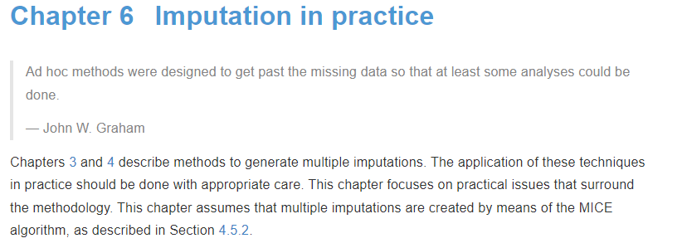
Imputation in practice
Läs ch6 (https://stefvanbuuren.name/fimd/ )

Slide 20
Seven choices
Fritt översatt och kortat från van Buuren.
Är MAR antagande rimligt?
Modell för imputation (form och fördelning för slumpterm)
Prediktorer till 2.
Vilka variabler ska imputeras? (sammansatta ex. BMI)
Ordning som variabler ska imputeras.
Inställningar i funktionen
Antal kompletta dataset som skall genereras.

Slide 21
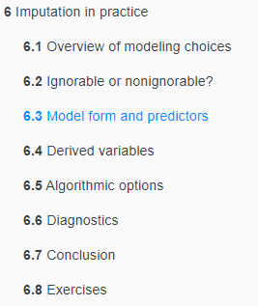
Bra kapitel.
Ett uppslagsverk/resumé.
Svar på många frågor som normalt uppstår.
Bokens struktur
Part 1: Basics
Part 2: Advanced techniques
Part 3: Case studies

Slide 22
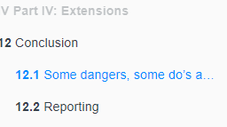
Viktigt
12.1 Some dangers, some do’s and some don’ts
12.2 Reporting guidelines

Slide 23
Litteratur
S. van Buuren. Flexible imputation of missing data, (Bok, finns flera upplagor)
https://stefvanbuuren.name/fimd/ (2:a upplagan)
Dziura JD, Post LA, Zhao Q, Fu Z, Peduzzi P. Strategies for dealing with missing data in clinical trials: from design to analysis. Yale J Biol Med. 2013 Sep 20;86(3):343-58.
Allison, Paul. (1999). Multiple Imputation for Missing Data: A Cautionary Tale. Sociological Methods & Research. 28. 10.1177/0049124100028003003.

Slide 24
Avslutande ord
Behandlar ett symptom!
Planera studier väl för att minimera bortfall!
Krångla inte till det i onödan
Reproducerbarhet! Använd ”reporting guidelines” från boken.

Slide 25
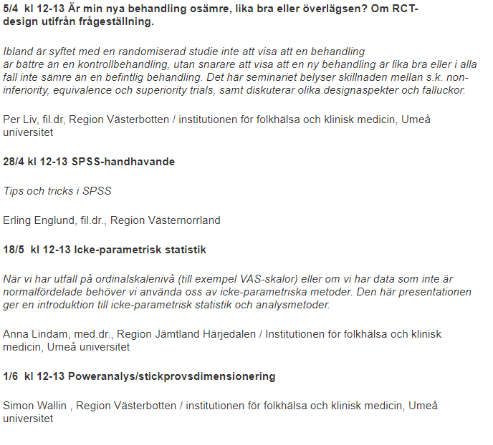
https://www.norrasjukvardsregionforbundet.se/forskning/forum-norr-for-klinisk-forskning/utbildning/

